Slide 1

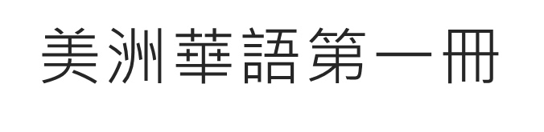
第八課(繁)

Slide 2
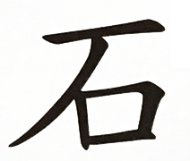
猜
字
遊
戲

Slide 3

猜
字
遊
戲

Slide 4

猜
字
遊
戲

Slide 5

猜
字
遊
戲

Slide 6

猜
字
遊
戲

Slide 7

猜
字
遊
戲

Slide 8

猜
字
遊
戲

Slide 9

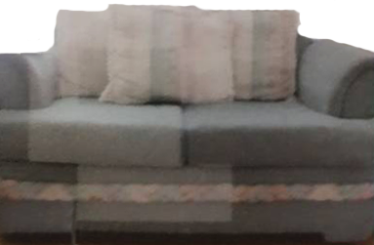
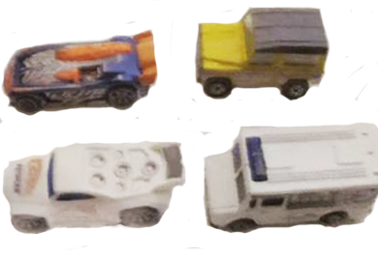
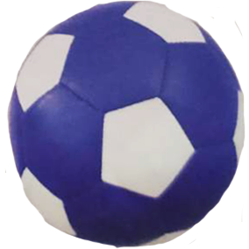
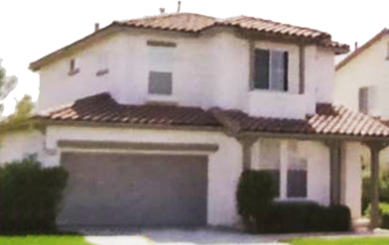
連連看
房子
沙發
玩具車
足球
化石
1 2 3 4 5

Slide 10
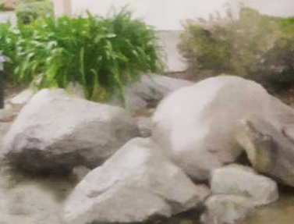
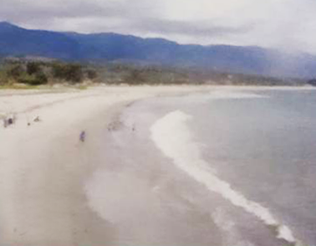
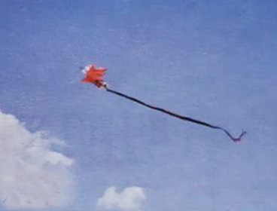
連連看
風箏
沙攤
石頭
1 2 3

Slide 11
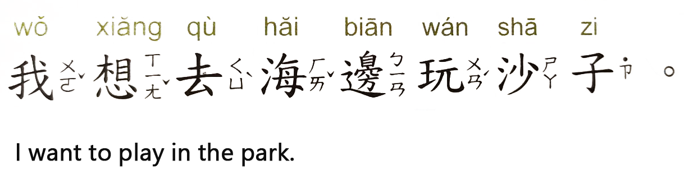
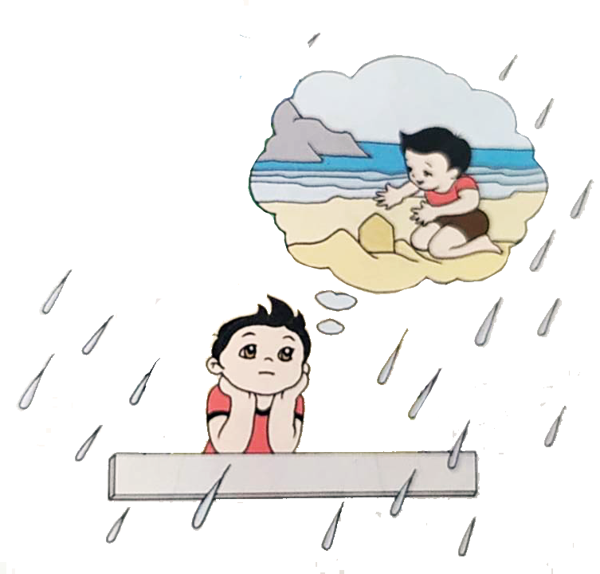
填空
? ? ?

Slide 12

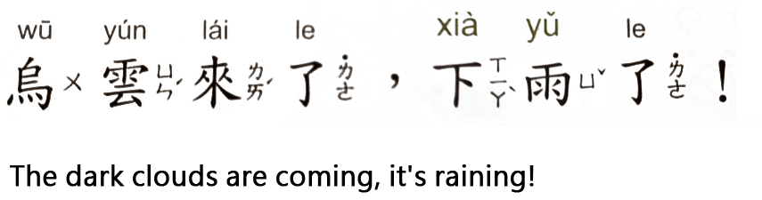
填空
? ?

